Slide 1
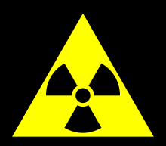
Биологическое действие ионизирующих излучений
Группа АСУ1, КИП 1
19.05-22.05
Сделать конспект лекции

Slide 2
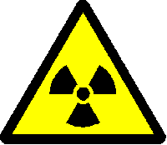
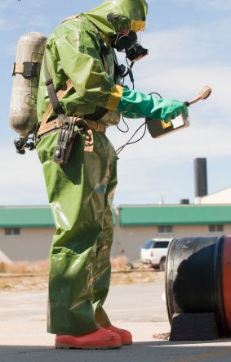
Вопросы для повторения
Что такое радиоактивность?
Каков состав возникающего излучения?
Где применяется атомная энергия?

Slide 3
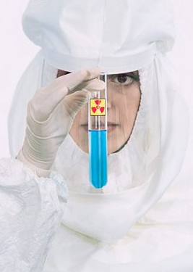
Воздействие на вещество
Основные свойства: радиоактивное излучение, проходя через живую ткань, ионизирует атомы, действие излучения суммируется, каждый организм по-разному реагирует на излучение.
Действие на живые организмы радиоактивного излучения до конца еще не известно.

Slide 4
Доза поглощенного излучения
- это отношение энергии излучения Еизл, поглощенной телом, к его массе m:
D=Eизл/m
Единица поглощенного излучения – 1 Грей (1Гр)
1Гр = 1Дж/1кг

Slide 5
Коэффициент качества ионизирующего излучения
Разные виды излучений оказывают неодинаковый биологический эффект, который характеризуется
коэффициентом качества
Ионизиру-ющее излучение | Рентгенов- ское излучение, γ-лучи | Электроны е¯ | нейтроны |  | протоны | α-частицы
 |  |  | медленные | быстрые
k | 1 | 1-1,5 | 3-5 | 10 | 10 | 20

Slide 6
Эквивалентная доза поглощенного излучения
произведение дозы поглощенного излучения на коэффициент качества:
Н = D·k
Единица эквивалентной дозы – 1 зиверт (1 Зв).
Допустимая доза | <0,25 Гр
Доза, вызывающая лучевую болезнь | 1-6 Гр
Смертельная доза | 6-10 Гр

Slide 7
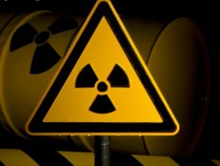
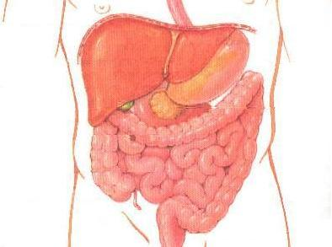
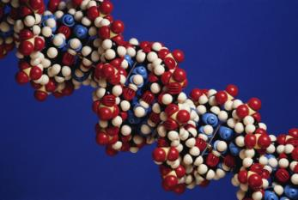
Степень воздействия на органы
При воздействии на человека в первую очередь повреждается костный мозг (нарушается процесс образования крови).
Затем наступает повреждение
клеток пищеварительного тракта,
печень, щитовидная железа и др.
Сильное влияние радиация
оказывает на наследственность
и состояние генов.

Slide 8
В силу того, что при радиоактивном облучении биологическая поражаемость органов тела человека или отдельных систем организма неодинакова, их делят на группы:
I (наиболее уязвимая) — красный костный мозг (кроветворная система);
II — хрусталик глаза, щитовидная железа (эндокринная система), печень, почки, легкие, мышцы, жировая ткань, селезенка, желудочно-кишечный тракт, органы размножения;
III— кожный покров, костная ткань, кисти, предплечья, стопы и голени.

Slide 9
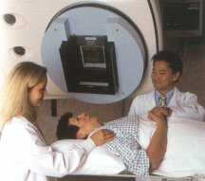
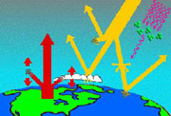
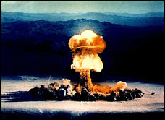
Естественный радиоактивный фон
Радиоактивный фон создается природными и искусственными источниками.
Среднее значение эквивалентной дозы поглощенного излучения, обусловленной естественным радиоактивным фоном, составляет 0,002 Зв в год.

Slide 10
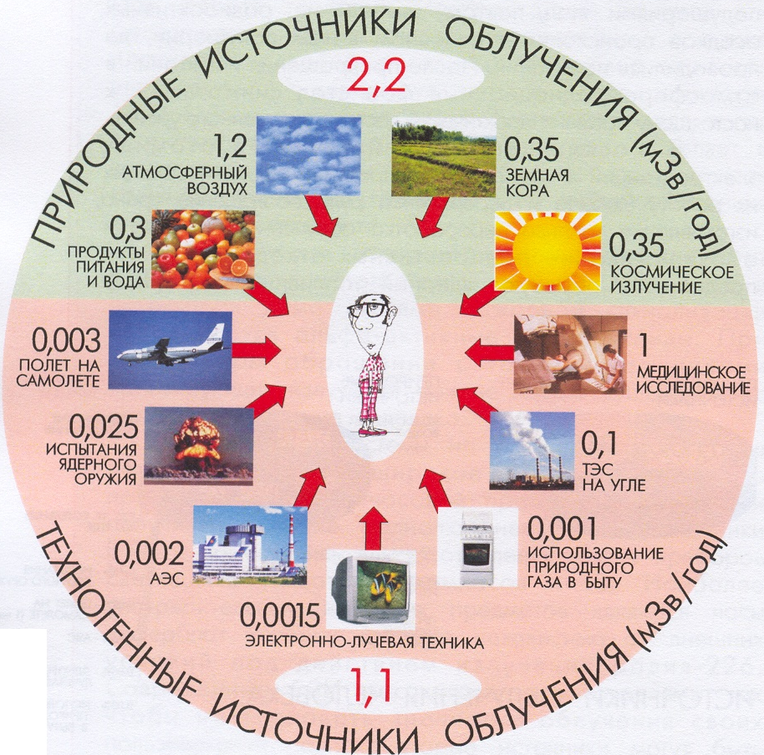
Природные и техногенные источники облучения

Slide 11
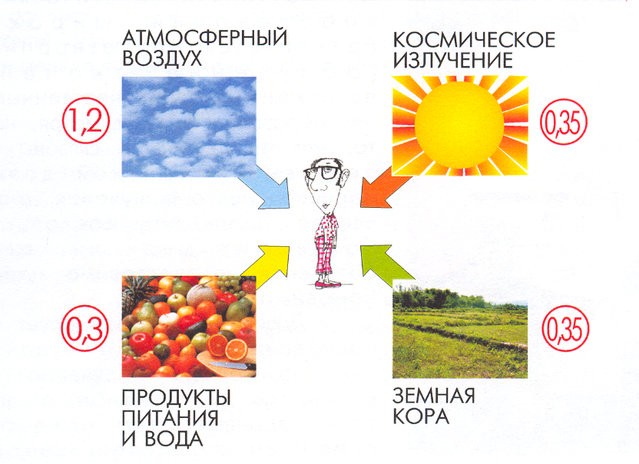
Природные источники радиации
Земная кора: в почве образуется газ радон, выходит в атмосферу, попадает в организм при дыхании (55%); ископаемые радиоактивные элементы вызывают внешнее облучение (8%).
Космические лучи проходящие через атмосферу (8%).
Внутреннее облучение, обусловлено радиоактивностью пищи, воды, воздуха,
попадающих в организм (11%)

Slide 12
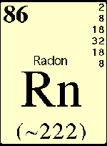
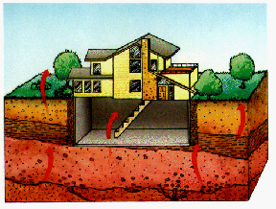
Газ радон
Радон – радиоактивный инертный газ. Радон скапливается в закрытых помещениях.
Он с воздухом попадает в легкие и вызывает внутреннее облучение.

Slide 13

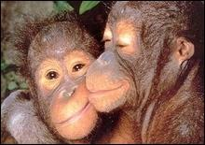

Естественный радиоактивный фон – необходимое условие эволюции на Земле. Вследствие мутаций происходит изменчивость и возникновение новых форм жизни.

Slide 14
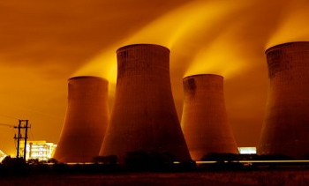
Откуда грозит опасность?
Мощные радиоактивные излучения возникают от техногенных источников.
Одним из искусственных факторов являются действующие АЭС. При нормальной эксплуатации присутствуют: радиоактивные отходы, постоянные выбросы. При аварийных ситуациях: выбросы и сбросы
радиоактивных и
токсических отходов в
атмосферу, водоемы,
почву.

Slide 15
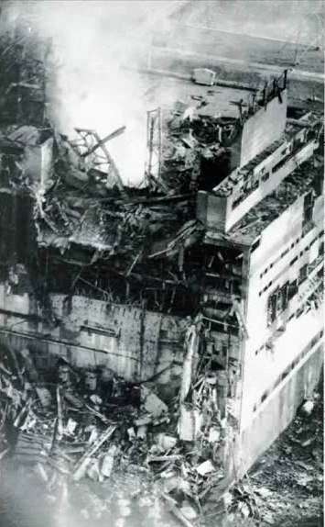
Всего с момента начала эксплуатации АЭС в 14 странах мира произошло более 150 инцидентов и аварий различной степени сложности. Самые крупные из них:
В 1957г – в Уиндскейле (Англия)
В1959г – в Санта-Сюзанне (США)
В1961г – В Айдахо-Фолсе (США)
В1979г – в Три-Майл-Айленд (США)
1986 год –Чернобыльская катастрофа
2011 год – Фукусима -1

Slide 16
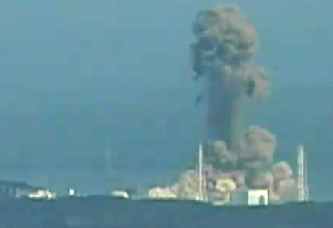
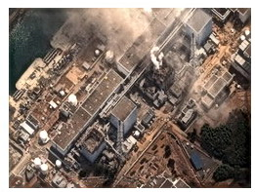
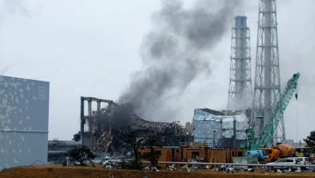
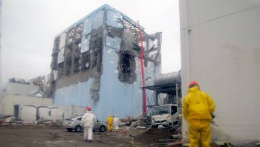
Авария на Фукусима-1

Slide 17
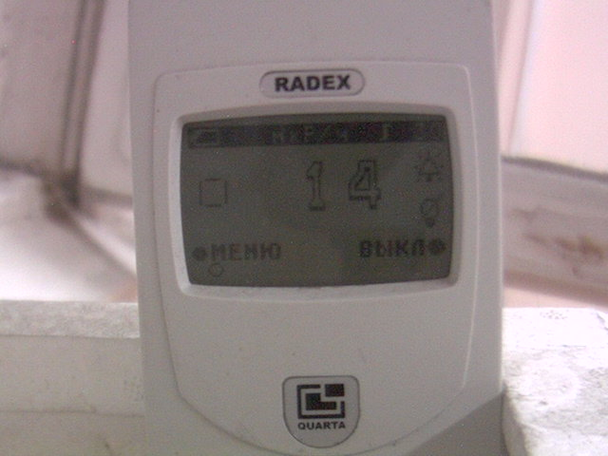
Радиационный фон во Владивостоке (26 апреля 2:52)

Slide 18
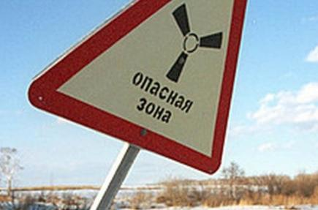
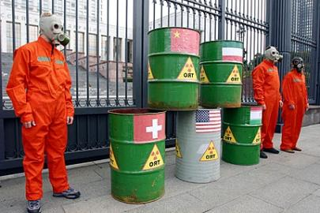
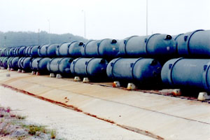
Радиоактивные отходы
Отходы, содержащие радиоактивные изотопы химических элементов и не имеющие практической ценности.
Это ядерные материалы и радиоактивные вещества, дальнейшее использование которых не предусматривается.
РАО

Slide 19
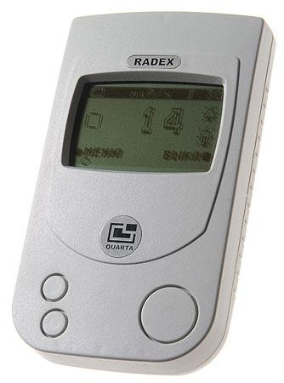
При работе с любым источником радиации необходимо принимать меры по радиационной защите людей, которые могут попасть в зону действия излучения.
Человек с помощью органов чувств не способен обнаружить любые дозы радиоактивного излучения.
Для обнаружения ионизирующих излучений, измерения их энергии и других свойств, применяются дозиметры

Slide 20
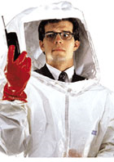
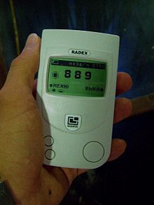
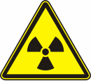
Как защититься?
Основными способами защиты являются:
1) защита расстоянием;
2) защита временем;
3) защита экранированием.

Slide 21
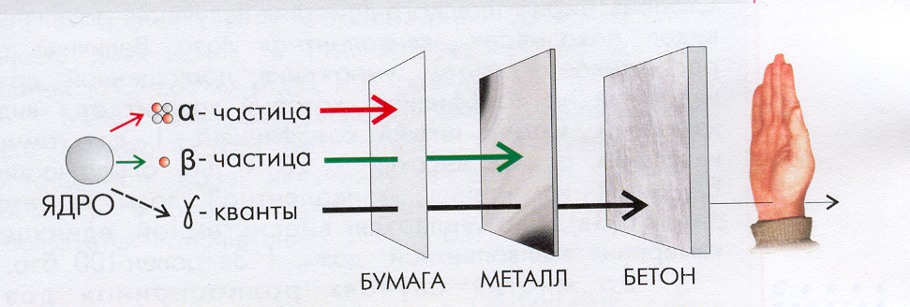
Защита экранированием:
от альфа-излучения — лист бумаги, резиновые перчатки, респиратор;
от бета-излучения — плексиглас, тонкий слой алюминия, стекло, противогаз;
от гамма-излучения — тяжёлые металлы (вольфрам, свинец, сталь, чугун и пр.);
от нейтронов — вода, полиэтилен, другие полимеры;
химические средства дезактивации.
Проникающая способность излучений

Slide 22

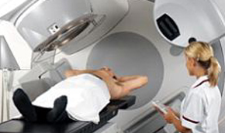
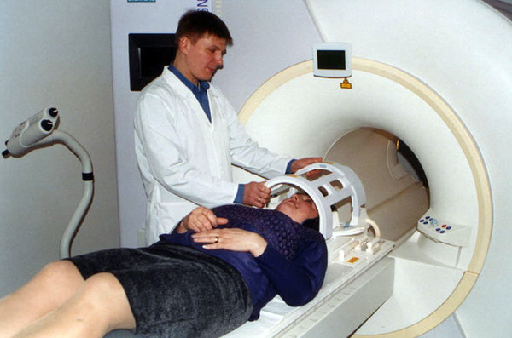
Применение излучения в медицине
Радиоактивные излучения применяются для лечения рака. Так как раковые клетки быстро делятся, излучение поражает их в первую очередь.

Slide 23
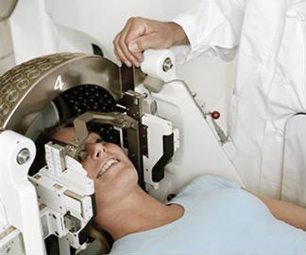
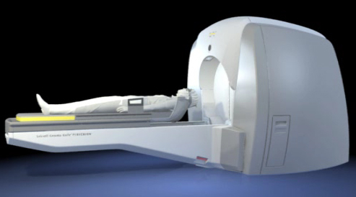
Установка для лечения рака головного мозга «Гамма-нож»

Slide 24
Вопросы
Что такое доза излучения?
Чему равен естественный фон радиации?
Какой вид излучения особенно опасен для живых организмов?
Какие органы поражаются радиоактивными излучениями в первую очередь?
С помощью какого прибора можно зарегистрировать величину радиоактивного излучения?
Перечислить основные методы защиты от радиоактивных излучений.

Slide 25
Спасибо за внимание!

Slide 26
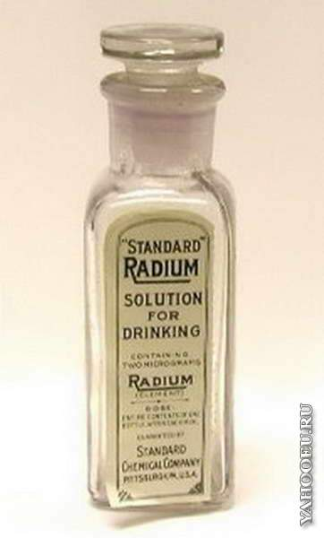
Опасные ошибки
После открытия радиоактивности на рынке появилось множество новых товаров с волшебными свойствами: с радием выпускалось мороженое, чай, губная помада, зубная паста, кремы для волос, соли для ванн, костюмы, светящиеся в темноте…

Slide 27
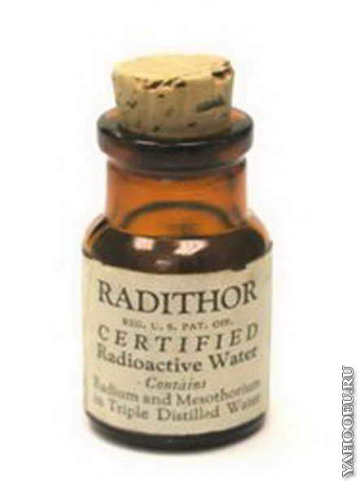
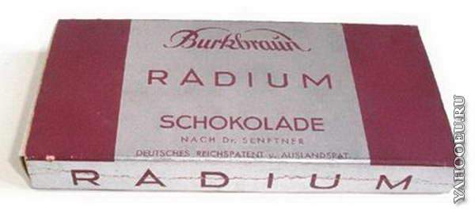
Радиоактивный шоколад - Германия /1931-1936/ с омолаживающим эффектом
Radhitor - средство для лечения желудка, психических заболеваний
Американский бизнесмен Байерс, выпивавший по одному пузырьку в день в течение четырех лет, умирает от рака челюсти, /почти полный распад лицевых костей

Slide 28
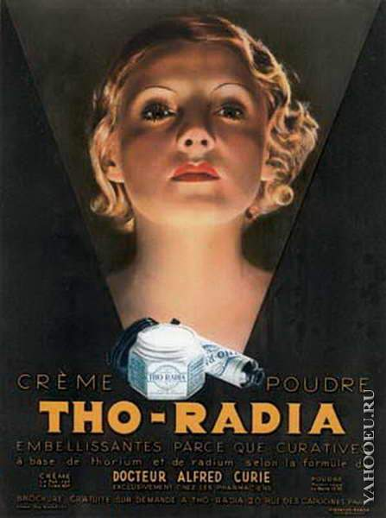
В начале 1930-х во Франции запущен косметический бренд Tho-radia, фармацевтика, косметика и парфюмерия.
Крем на основе тория и радия имел большой успех в Париже,
многообещающие лечебных свойства и красота.

Slide 29
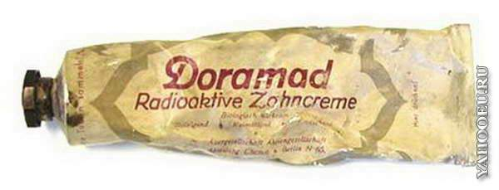
Немецкая радиоактивная зубная паста Doramad "Ее радиоактивное излучение защищает зубы и десны. Новая энергия для вас, уничтожение бактерий в полости рта... А также нежно отбеливает эмаль зубов"

Slide 30
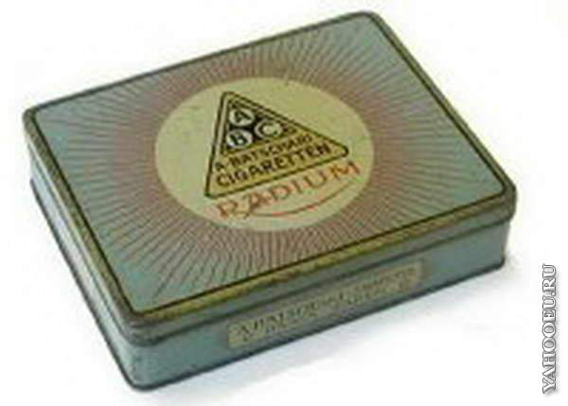
Радиоактивные сигареты

Slide 31
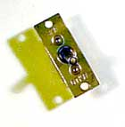
Переключатель со светящимся в темноте тумблером, кончик которого покрашен светосоставом постоянного действия на основе солей радия. Мощность дозы при измерениях «в упор» - около 2 миллиРентген/час.

Slide 32
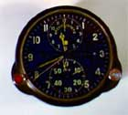
Часы с циферблатом и стрелками выпуска до 1962 г., флуоресцирующими благодаря радиоактивной краске. Мощность дозы вблизи часов около 300 микроРентген/час.

